Slide 1
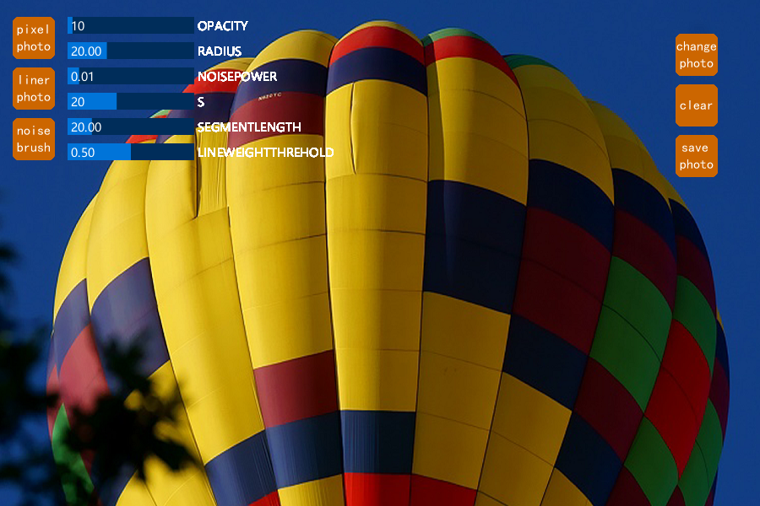
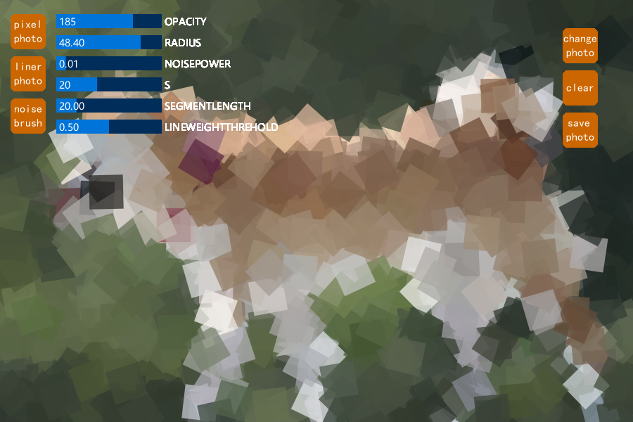
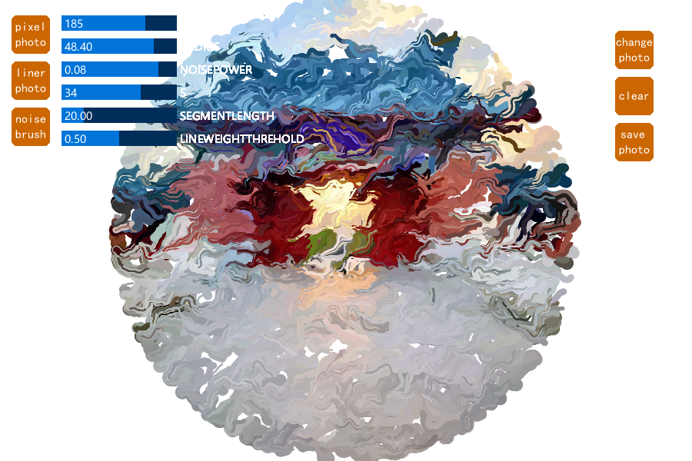
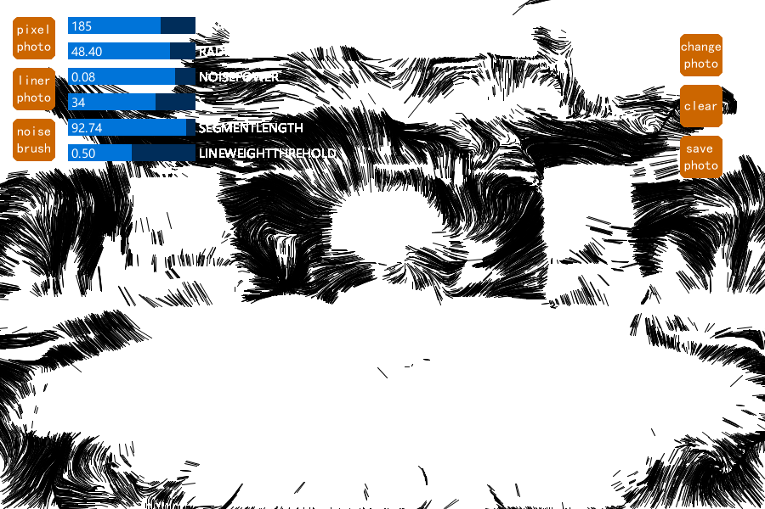
“图百态”
——图片处理助手
像素化处理
切换图片
流场绘图处理
清除画面
噪声笔刷绘图处理
另存为图片
像素化处理
流场绘图处理
噪声笔刷绘图处理
可调节参数：
方块颜色透明度
基础方块大小
可调节参数：
线条生成噪声程度
生成迭代次数
可调节参数：
每段基础长度
线重阈值

